Slide 1
Kişisel Öğrenme Ağı
Bayır İlk-Ortaokulu
(İmam Hatip)

Slide 2
KİŞİSEL ÖĞRENME AĞI
Her bireyin ilgi alanları birbirinden farklı. İlgi alanlarımız ile alakalı konuları araştırmak daha büyük bir keyif veriyor.
Örneğin bazı kişiler için öğrenme ile ilgili yeni bir araştırma görmek, okumak, üzerine düşünmek, transfer etmeye çalışmak ve içselleştirmeye çalışmak büyük bir haz verebilir.
Bazı kişiler için ise yeni bir şarkı keşfetmek bu hazzı verebilir. Başkaları için ise felsefi bir bakış açısı geliştirmek ve bu konunun üzerine konuşmak aynı keyfi verebilir.
Bayır İlk-Ortaokulu (İmam Hatip)

Slide 3
KİŞİSEL ÖĞRENME AĞI NEDİR?
Kişisel öğrenme ağı, sosyal medyayı ve teknolojiyi kullanarak, dünyanın her yerinden uzmanları ve eğitimcileri takip ederek, onlarla iletişim kurarak ve işbirliği yaparak oluşturulan öğrenme ağıdır. Bu ağlarda her eğitimci bir bilgi kaynağıdır. Bu ağı her eğitimci kendi ilgi ve uzmanlık alanına göre oluşturduğu için her öğrenme ağı diğerinden farklıdır. Bu ağ sayesinde dünyanın neresinde olursanız olun, saat kaç olursa olsun, sorunuza cevap bulabilirsiniz, farklı sınıflarda neler olduğunu görebilirsiniz, deneyiminizi paylaşabilirsiniz. Bu ağın en güzel tarafı 7/24 açık olmasıdır.
Bayır İlk-Ortaokulu (İmam Hatip)

Slide 4
Mesleki paylaşımlar ve iyi örnekler için sadece aynı okulda çalıştığınız öğretmenler ve yöneticilerle mi yetiniyorsunuz? Her eğitimcinin bir diğerinden öğreneceği çok şey vardır. Eğitimdeki trendleri yakından takip eder, dünya/ülke çapında pek çok bağlantı kurma fırsatı yakalarsınız. Takip etmenin yanı sıra beğendiklerinizi paylaşarak, yorum yaparak ve çalışmalarınızla ilgili paylaşımlar yaparak diğer öğretmenlerin öğrenme ağlarına katkıda bulunabilirsiniz.
Bayır İlk-Ortaokulu (İmam Hatip)

Slide 5
Kişisel Öğrenme Ağı oluşturmak için çevremizdeki kişilerin ilgili alanlarını öğrenmek ile işe başlayabiliriz. Bu alanları öğrenirken bir taraftan ise kendimizi geliştirmek ve güçlendirmek istediğimiz noktaları belirlemeliyiz.
Bayır İlk-Ortaokulu (İmam Hatip)

Slide 6
Çevremizdeki kişilerin ilgi alanları ile bizim geliştirmek istediğimiz alanların eşleştiği noktaları not almalıyız. Bu sayede hangi alan ile ilgili kiminle konuşabileceğimizi, kime danışabileceğimizi ve ulaşabileceğimizi bilebiliriz.
Bayır İlk-Ortaokulu (İmam Hatip)

Slide 7
Karşılığında ise kendi ilgi alanlarımızı paylaşabiliriz. Ancak bulunduğumuz çevre hiç kimse için yeterli olmayacaktır. Doğamız gereği sosyal çevremiz kısıtlı kalabiliyor. Bu durum da bize ağımızı genişletmemiz gerektiğini söylüyor. Bu konuda kendimize ait oluşturduğumuz alanları ve ağları gözden geçirmeliyiz.
Bayır İlk-Ortaokulu (İmam Hatip)

Slide 8
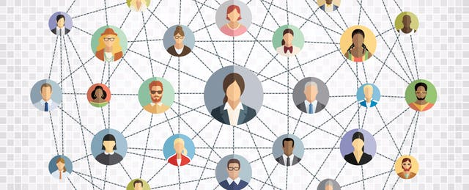
Kimlerin hangi alanlarda paylaşımlar yaptığını kontrol edebiliriz. Ağımızdaki kişiler neler paylaşıyor? Neler üretiyorlar? İlgi alanlarımla ilgili neler görebilirim? Ardından eksik kaldığını düşündüğümüz noktalar için, öne çıkan kişileri takip etmeye başlayabiliriz. Bu kişilerin paylaşımları ile yenilikleri takip etmek bizi ilgi alanlarımız konusunda güncel tutacaktır.
Bayır İlk-Ortaokulu (İmam Hatip)

Slide 9
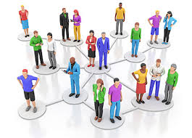
Zamanla çevremizdeki kişiler ile başlayan paylaşım grupları ve toplantıları oluşturabiliriz. Bu gruplarda güncel olan konuları herkes ilgi alanına göre paylaşabilir. Gruplarda belli konular seçilerek tartışılabilir ve farklı bakış açılarını görerek kendimizi geliştirebiliriz. Ardından bu gruplara çevremizden veya sosyal medyadan takip ettiğimiz kişileri davet ederek genişletebiliriz
Bayır İlk-Ortaokulu (İmam Hatip)

Slide 10
Unutmamalıyız ki ilgi alanımızdan sadece bir kişiyi takip etmek ve/veya dinlemek yeterli olmayacaktır. Herkesin durumlara farklı noktalardan baktığını biliyoruz. Bu nedenle aynı ilgi alanından farklı kişileri takip etmek ve bu kişilerin sayısını arttırmak gerekiyor.
Bayır İlk-Ortaokulu (İmam Hatip)

Slide 11
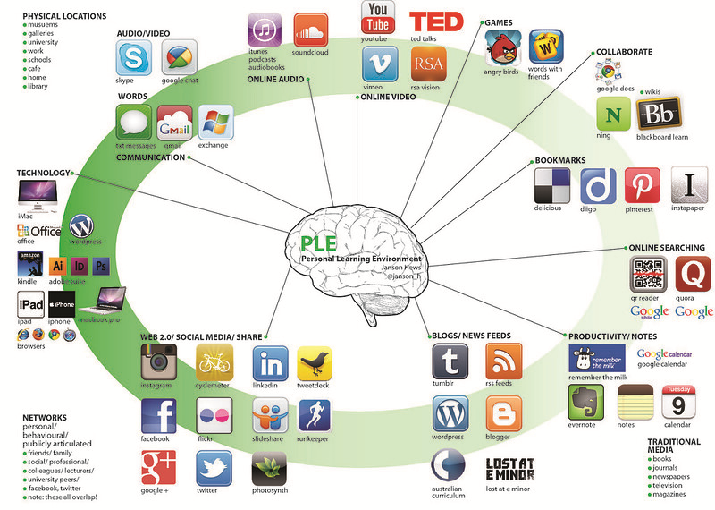
BAZI ÖĞRENME AĞLARI
Bayır İlk-Ortaokulu (İmam Hatip)

Slide 12
Eğitim bloglarını okuyun.
Eğitim bloglarını okuyun.
Devir paylaşım ve bilginin yayılması devri. Sınıf içindeki uygulamalarınızı, inovatif fikirlerinizi blogunuzda paylaşarak çok geniş bir kitlenin yararlanmasını sağlayabilirsiniz. Sizin ve öğrencilerinizin paylaşım yapacağı sınıf bloglarınızı açabilir, sürece öğrencilerinizi de dahil edebilirsiniz
Bayır İlk-Ortaokulu (İmam Hatip)

Slide 13
Web Seminerlerine (webinar) katılın
Web seminerleri internet üzerinden video konferans araçları kullanarak yapılan online seminer yada atölye çalışmalarıdır. İstediğiniz yerden katılabilmeniz, interaktif olması, ücretsiz çok fazla seçenek sunulması ve ilgi duyduğunuz alanda eğitim alabilmeniz web seminerlerinin en önemli avantajlarındandır.
Bayır İlk-Ortaokulu (İmam Hatip)

Slide 14
>E-kitap ve e-dergileri okuyabilirsiniz. >Sosyal medyada alanında uzman eğitim yazarlarını takip edebilirsiniz. >Sanal müze turlarıyla gezintiye çıkabilirsiniz. >Bir enstrüman aletinin tarihini öğrenip çalabilirsiniz. >Bitkiler hakkında bilgi toplayıp yetiştirebilirsiniz. >Yeni bir dil öğrenebilirsiniz. >Bir müzik listesi oluşturup paylaşabilirsiniz. >Beğendiğiniz bir yönetmenin filmlerini izleyebilirsiniz. >Bir yemek tarifi öğrenip pişirebilirsiniz.
Bayır İlk-Ortaokulu (İmam Hatip)

Slide 15
Kişisel öğrenme ağınızı oluşturmak zaman alacak ve mesleğe devam ettikçe o da gelişmeye devam edecektir. Ancak şurası apaçık ortadadır ki öğretmenliğinizi bir üst seviyeye taşımanıza çok büyük katkısı olacaktır. Bu sayede pek çok kişiden ilham alacak ve günlük hayatınızda ulaşamayacağınız pek çok kişiye de ilham verebileceksiniz.
Bayır İlk-Ortaokulu (İmam Hatip)

Slide 16
Öğrenmek uzun bir yolculuktur, bol ilhamlı yolculuklar.
DİNLEDİĞİNİZ İÇİN TEŞEKKÜRLER
Bayır İlk-Ortaokulu (İmam Hatip)

